Slide 1
Исполнение бюджета Литвиновского сельского поселения Белокалитвинского района Ростовской области за 2020 год
Сектор экономики и финансов Администрации Литвиновского сельского поселения
2021 год

Slide 2
Исполнение основных показателей бюджета Литвиновского сельского поселения за 2020 год (тыс. руб.)

Slide 3
Налоговые доходы, тыс. руб.
Наименование налогов | Утверждено на 2020 год | Исполнено на 01.01.2021 | % исполнения
Налог на доходы физических лиц (НДФЛ) | 744.9 | 846.7 | 113.7
Единый сельскохозяйственный налог | 366.2 | 292.7 | 79.9
Налог на имущество физ. лиц | 208.3 | 244.6 | 117.4
Земельный налог | 2173.3 | 1881.5 | 86.6
Государствен-ная пошлина | 28.9 | 32.6 | 112.8

Slide 4
Неналоговые доходы, тыс. руб.
Наименование налогов | Утверждено на 2020год | Исполнено на 01.01.2021 | % исполнения
Доходы от использования имущества, находящегося в государственной и муниципальной собственности | 79.1 | 75.7 | 95.7
Доходы от компенсации затрат государства | 6.9 | 3.8 | 55.1
Доходы от продажи материальных и нематериальных активов | 2690 | 6745 | 250,8
Штрафы, санкции, возмещение ущерба | 102,7 | 105,2 | 102,4

Slide 5
Безвозмездные поступления, тыс. руб.
Наименование налогов | Утверждено на 2020год | Исполнено на 01.01.2021 | % исполнения
Дотации | 8752,4 | 8752,4 | 100
Субвенции | 231,3 | 231,3 | 100,0
Иные межбюджетные трансферты | 17752,2 | 17678,0 | 99,6

Slide 6
Исполнение расходов Литвиновского сельского поселения за 2020од

Slide 7
0100 Общегосударственные вопросы
 | Наименование расходов | 2020год
 |  | Утверждено | Исполнено на 01.01.2021 | % исполнения
 | в том числе:
0104 | Функционирование Правительства Российской Федерации, высших исполнительных органов государственной власти субъектов Российской Федерации, местных администраций | 6342.8 | 5296.1 | 83.5
0106 | Обеспечение деятельности финансовых, налоговых и таможенных органов и органов финансового надзора | 12.4 | 12.4 | 100,0
0113 | Другие общегосударственные вопросы | 192.6 | 191.7 | 99,5

Slide 8
0200 Национальная оборона
 | Наименование расходов | 2020 год
 |  | Утверждено | Исполнено на 01.01.2021 | % исполнения
 | в том числе:
0203 | Мобилизационная и вневойсковая подготовка | 231.1 | 231.1 | 100,0

Slide 9
0300 Национальная безопасность и правоохранительная деятельность
 | Наименование расходов | 2020 год
 |  | Утверждено | Исполнено на 01.01.2021 | % исполнения
 | в том числе:
0309 | Предупреждение и ликвидация последствий чрезвычайных ситуаций природного и техногенного характера, гражданская оборона | 12,2 | 12,2 | 100

Slide 10
0400 Национальная экономика
 | Наименование расходов | 2020год
 |  | Утверждено | Исполнено на 01.01.2021 | % исполнения
 | в том числе:
0409 | Дорожное хозяйство (дорожные фонды) | 957 | 956.9 | 100
0412 | Другие вопросы в области национальной экономики | 112.6 | 112.5 | 99,9

Slide 11
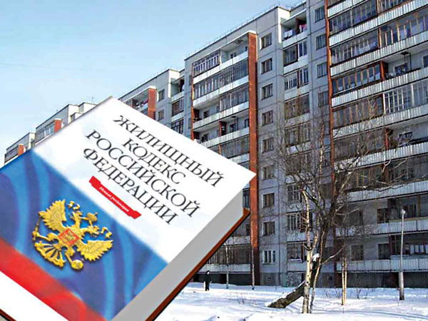
0500 Жилищно – коммунальное хозяйство
 | Наименование расходов | 2020 год
 |  | Утверждено | Исполнено на 01.01.2021 | % исполнения
 | в том числе:
0502 | Коммунальное хозяйство | 80.5 | 80.5 | 100
0503 | Благоустройство | 18743.5 | 18574.2 | 99.1

Slide 12
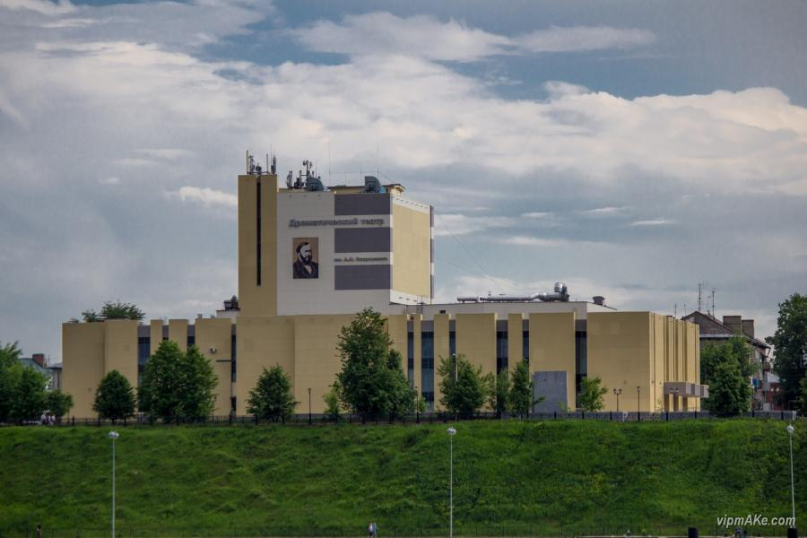
0705 ОБРАЗОВАНИЕ
 | Наименование расходов | 2020год
 |  | Утверждено | Исполнено на 01.01.2021 | % исполнения
 | в том числе:
0705 | Образование | 21.5 | 21.5 | 100

Slide 13
0800 Культура, кинематография
 | Наименование расходов | 2020 год
 |  | Утверждено | Исполнено на 01.01.2021 | % исполнения
 | в том числе:
0801 | Культура | 6494.2 | 6484.1 | 99.9

Slide 14
1000 Социальная политика
 | Наименование расходов | 2020год
 |  | Утверждено | Исполнено на 01.01.2021 | % исполнения
 | в том числе:
1001 | Пенсионное обеспечение | 136.5 | 136.5 | 100

Slide 15
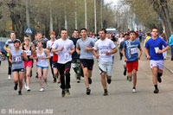
1100 Физическая культура и спорт
 | Наименование расходов | 2020 год
 |  | Утверждено | Исполнено на 01.01.2021 | % исполнения
 | в том числе:
1102 | Массовый спорт | 6.0 | 4.9 | 81.7

